Slide 1
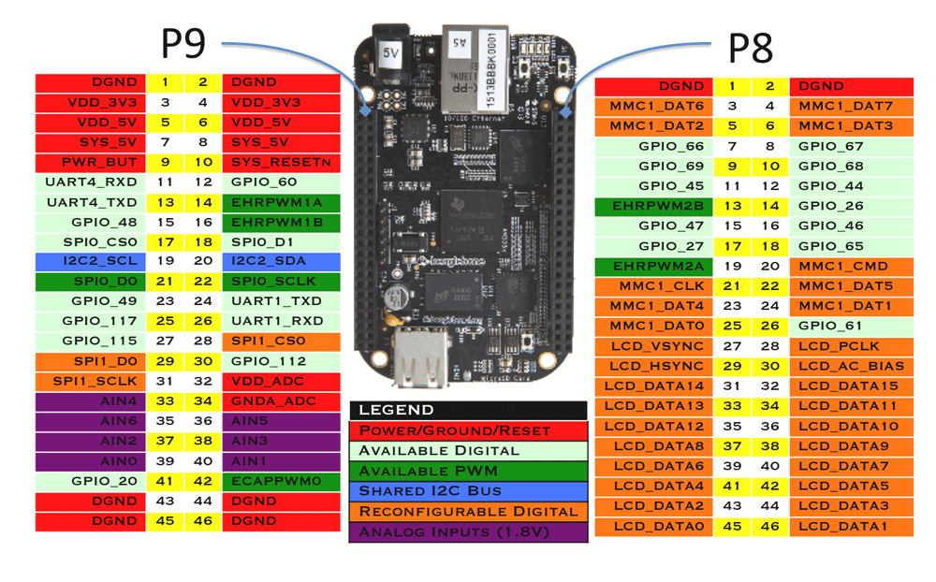
Thread

Slide 2
Giới thiệu
Nguyên lý hoạt động
So sánh Process với Thread
Thao tác với Thread
Agenda

Slide 3
Nguyên lý hoạt động
Process
Tương tự như process, thread được tạo ra với mục đích xử lý đồng thời nhiều công việc cùng một lúc (mutil-task).
Tiến trình là một chương trình đang được thực thi và sử dụng tài nguyên của hệ thống.
Thread
Một thread là một lightweight process có thể được quản lý độc lập bởi một bộ lập lịch.

Slide 4
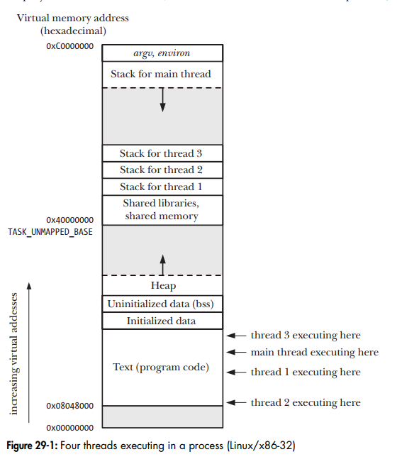
Nguyên lý hoạt động
Trên một hệ thống mutil-core. Nhiều threads có thể hoạt động song song.
Nếu một thread bị block, các thread khác vẫn hoạt động bình thường.
Mỗi khi một thread được tạo, chúng sẽ được đặt trong stack segments.

Slide 5
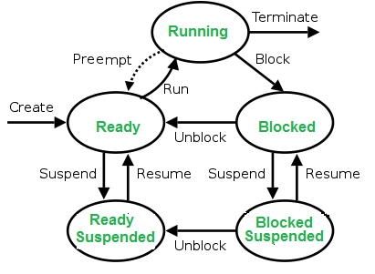
Context switching
Context switching time
Notes:
ach time a process is removed from access to the processor, sufficient information on its current operating state must be stored
such that when it is again scheduled to run on the processor it can resume its operation from an identical position
This operational state data is known as its context and the
act of removing the process's thread of execution from the processor (and replacing it with another) is known as a process switch or context switch.
The context of a process includes its address space, stack space, virtual address space, register set image (e.g. Program Counter (PC), Stack Pointer (SP
https://tldp.org/LDP/LG/issue23/flower/context.html

Slide 6
So sánh Process với Thread
Context switching time
Cùng phân tích lại bài toán: Một network server được thiết kế để nhận và xử lý message đến từ nhiều clients khác nhau. Điều này có thể thực hiện bằng việc gọi fork() tạo ra nhiều process để xử lý dữ liệu cho nhiều clients.
Ta cũng có thể xử lý bài toán trên với việc sử dụng mutil-thread.
Process cần nhiều thời gian hơn vì chúng nặng hơn.
Thread cần ít thời gian hơn vì chúng nhẹ hơn process.
Notes:
1. Thread Switching : Thread switching is a type of context switching from one thread to another thread in the same process.
Thread switching is very efficient and much cheaper because it involves switching out only identities and resources such as the program counter, registers and stack pointers.
The cost of thread-to-thread switching is about the same as the cost of entering and exiting the kernel.
2. Process Switching : Process switching is a type of context switching where we switch one process with another process.
It involves switching of all the process resources with those needed by a new process.
This means switching the memory address space. This includes memory addresses, page tables, and kernel resources, caches in the processor.

Slide 7
So sánh Process với Thread
Shared Memory
Khi tạo tiến trình với fork(), tiến trình và tiến trình con nằm trên hai vùng nhớ được phân bổ khác nhau. Dẫn tới việc chia sẻ dữ liệu giữa chúng trở nên khó khăn hơn.
Dữ liệu được chia sẽ giữa các thread trong một tiến trình nhanh và dễ dàng hơn vì chúng cùng nằm trong một không gian bộ nhớ của tiến trình.
Chia sẻ dữ liệu giữa các tiến trình là khó khăn hơn. Thông qua các cơ chế IPC
Các thread trong một process có thể chia sẻ dữ liệu với nhau nhanh chóng và dễ dàng.

Slide 8
So sánh Process với Thread
Crashed
Khi tạo tiến trình với fork(), tiến trình và tiến trình con nằm trên hai vùng nhớ được phân bổ khác nhau, hoạt động độc lập với nhau. Khi một tiến trình xảy ra lỗi tiến trình khác vẫn thực thi bình thường.
Các threads trên một tiến trình hoạt động đồng thời với nhau. Khi một thread bị crashed sẽ khiến cho các thread khác chấm dứt.
Nếu một process bị crashed, process khác vẫn thực thi bình thường.
Nếu một thread bị crashed, các threads khác chấm dứt ngay lập tức.

Slide 9
Thread ID
Cũng giống như một tiến trình được xác định bởi một process ID, một thread trong process được xác định bởi một thread ID.
Cần phải làm rõ một vài điểm sau:
process ID là duy nhất trên toàn hệ thống, trong đó thread ID là duy nhất trong một tiến trình (process).
process ID là một giá trị số nguyên nhưng thread ID không nhất thiết phải là một giá trị số nguyên. Nó có thể là một structure.
process ID có thể được in ra rất dễ dàng trong khi thread ID thì không.

Slide 10
pthread_equal()
Thread ID
Thread ID sẽ được đại diện bởi kiểu pthread_t.
Phần lớn các trường hợp thread ID sẽ là một structure nên để so sánh hai thread ID với nhau ta cần một function có thể thực hiện công việc này (Đối với process ID là một số nguyên thì việc so sánh đơn giản hơn).
Để làm được việc này ta sử dụng hai hàm sau:
pthread_self()
pthread_equal()

Slide 11
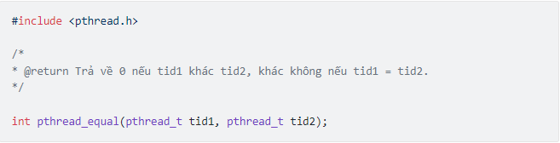
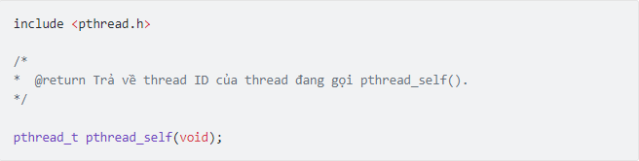
pthread_equal()
pthread_self()
Notes:
Lấy một ví dụ về việc sử dụng hai chức năng trên, giả sử rằng ta có một danh sách liên kết chứa dữ liệu của các threads khác nhau.
Mỗi một node trong danh sách liên kết này chứa thread ID và dữ liệu tương ứng của thread ID đó.
Lúc này, bất cứ khi nào thread muốn lấy dữ liệu của nó từ danh sách liên kết.
Bước đầu tiên nó cần phải lấy được thread ID của chính mình bằng việc gọi pthread_self() và sau đó nó sẽ gọi pthread_equal() để kiếm tra node nào đang chứa dữ liệu mà nó cần.

Slide 12
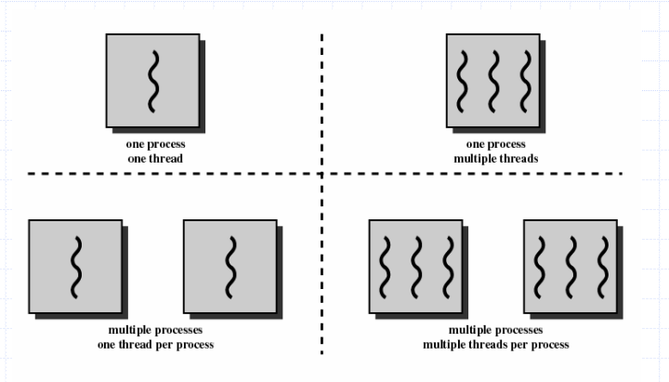
Thao tác với thread
Tạo một thread mới.
Chương trình (program) được khởi chạy và trở thành một tiến trình (process), lúc này bản thân tiến trình đó chính là một single-thread (tiến trình đơn luồng).
Tiến trình tạo nhiều hơn 1 threads được gọi là mutiple-thread (tiến trình đa luồng).
Ta có thể kết luận rằng mọi tiến trình đều có ít nhất một thread. Trong đó, thread chứa hàm main được gọi là main thread.

Slide 13
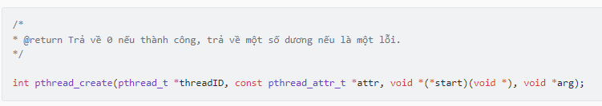
Thao tác với thread
Tạo một thread mới.
Để tạo một thread mới chúng ta sử dụng hàm pthread_create() .

Slide 14
int pthread_create(pthread_t *threadID, const pthread_attr_t *attr, void *(*start)(void *), void *arg);
Đối số đầu tiên : Một khi tiến trình được gọi thành công, đối số đầu tiên sẽ giữ thread ID của thread mới được tạo.
Đối số thứ hai : Thông thường giá trị này đặt thành NULL.
Đối số thứ ba : Là một con trỏ hàm (function pointer) . Mỗi một thread sẽ chạy riêng một function, địa chỉ của function này sẽ được truyền tại đối số thứ ba để linux biết được thread này bắt đầu chạy từ đâu.
Đối số thứ tư : Đối sô arg được truyền vào có kiểu void, điều này cho phép ta truyền bất kì kiểu dữ liệu nào vào hàm xử lý của thread. Hoặc giá trị này có thể là NULL nếu ta không muốn truyền bất cứ đối số nào. Điều này sẽ được thể hiện rõ ràng hơn trong ví dụ dưới đây.

Slide 15
Bài Tập
Bài 1
Viết một chương trình thực hiện tạo 2 threads. Cả hai threads này đều dùng chung một hàm handle. Kiểm tra nếu là thread1 đang thực hiện thì in ra thông điệp bất kì để thông báo. Nếu là thread2 thì truyền vào dữ liệu kiểu struct human được khởi tạo từ trước, với các thông tin: Họ tên, năm sinh, sdt, quê quán.

Slide 16
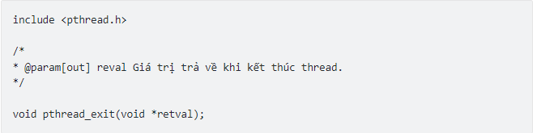
Thao tác với thread
Kết thúc thread.
Kết thúc thread sử dụng hàm pthread_exit().

Slide 17
void pthread_exit(void *retval);
Ta thấy rằng hàm này chỉ chấp nhận một đối số, đó là giá trị trả về từ thread đang gọi hàm này.
Giá trị trả về này được truy cập bởi thread cha đang đợi thread này kết thúc và có thể được truy cập bởi một thread khác thông qua pthread_join().

Slide 18
Phân biệt được program, process và Thread.
01
Cách sử dụng ThreadID
03
So sánh giữa Process và Thread
02
Tạo mới và kết thúc Thread.
04
Summary

Slide 19
Thread Synchronization – Mutex
Mutex
Mutex
Mutex (mutual exclusion) là một kĩ thuật được sử dụng để đảm bảo rằng tại một thời điểm chỉ có 1 thread mới có quyền truy cập vào các tài nguyên dùng chung (shared resources).
Việc triển khai mutex nhìn chung thực hiện qua 3 bước:
Thực hiện hiện khóa mutex cho các shared resource trước khi vào critical section.
Thực hiện truy cập vào shared resources.
Mở khóa/giải phóng khóa mutex.
Notes:
mutual exclusion: loại trừ lẫn nhau.

